Slide 1





ASAE
FUNDACIÓN
- Provincia de San Luis -
- República De La Nación Argentina -

Slide 2



- República De La Nación Argentina -
Agustina Julieta
ASAE
CRIVELLO
DIRECTORA
LEGAL
ABOGADA
M.P. 3178
- Provincia de San Luis -
- República De La Nación Argentina -

Slide 3
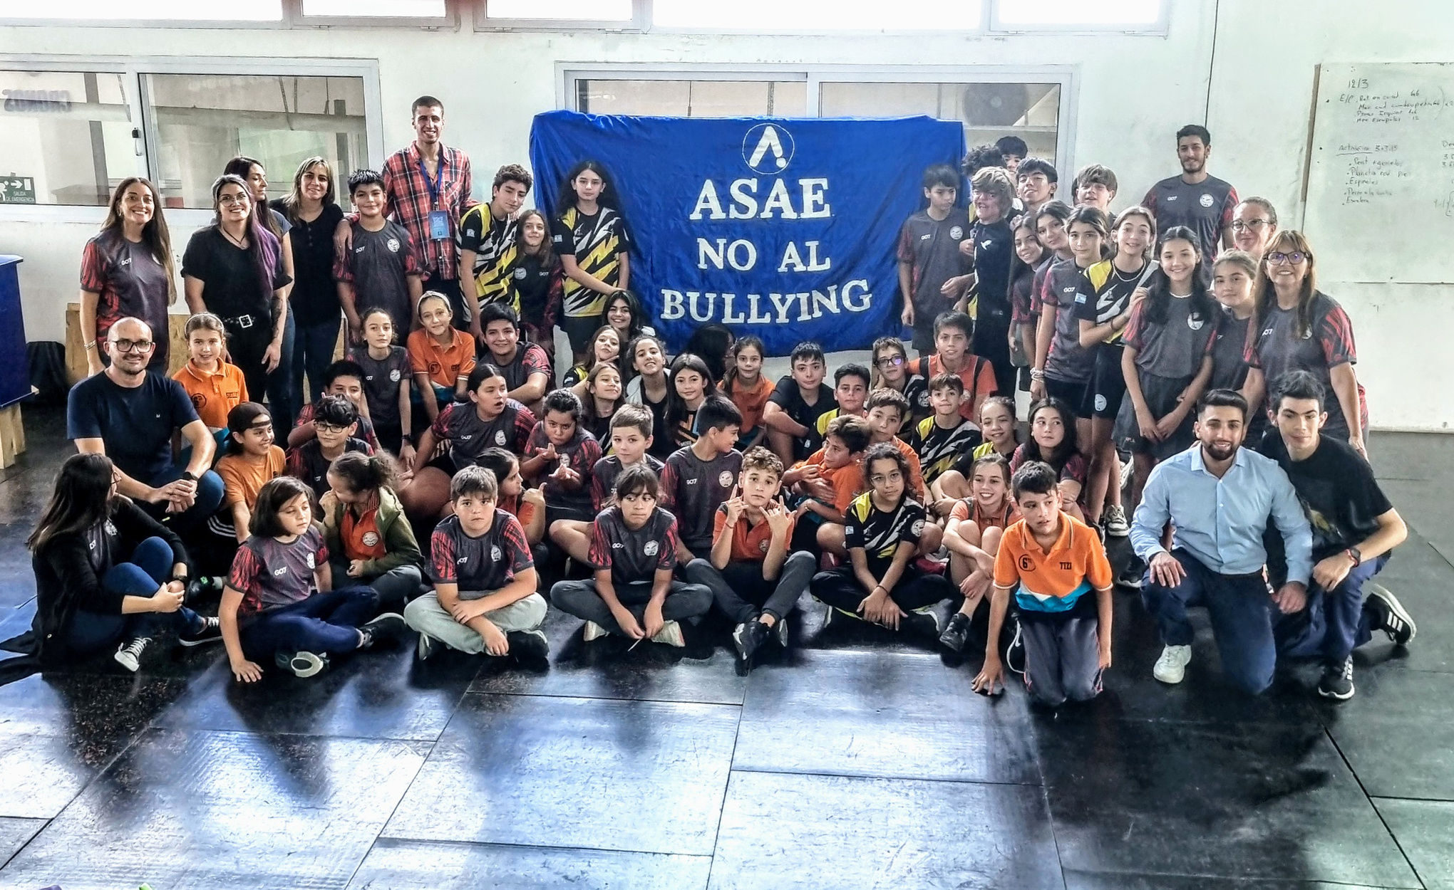
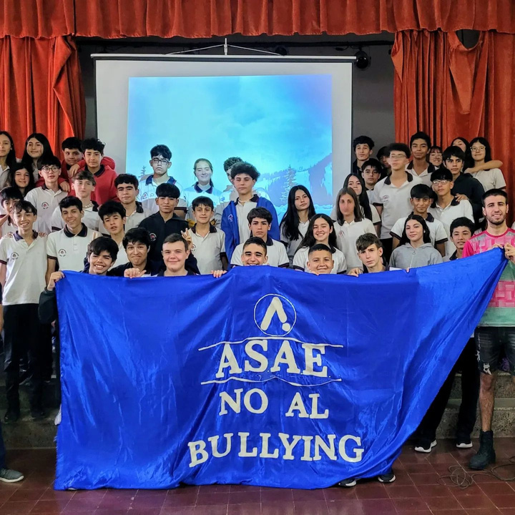
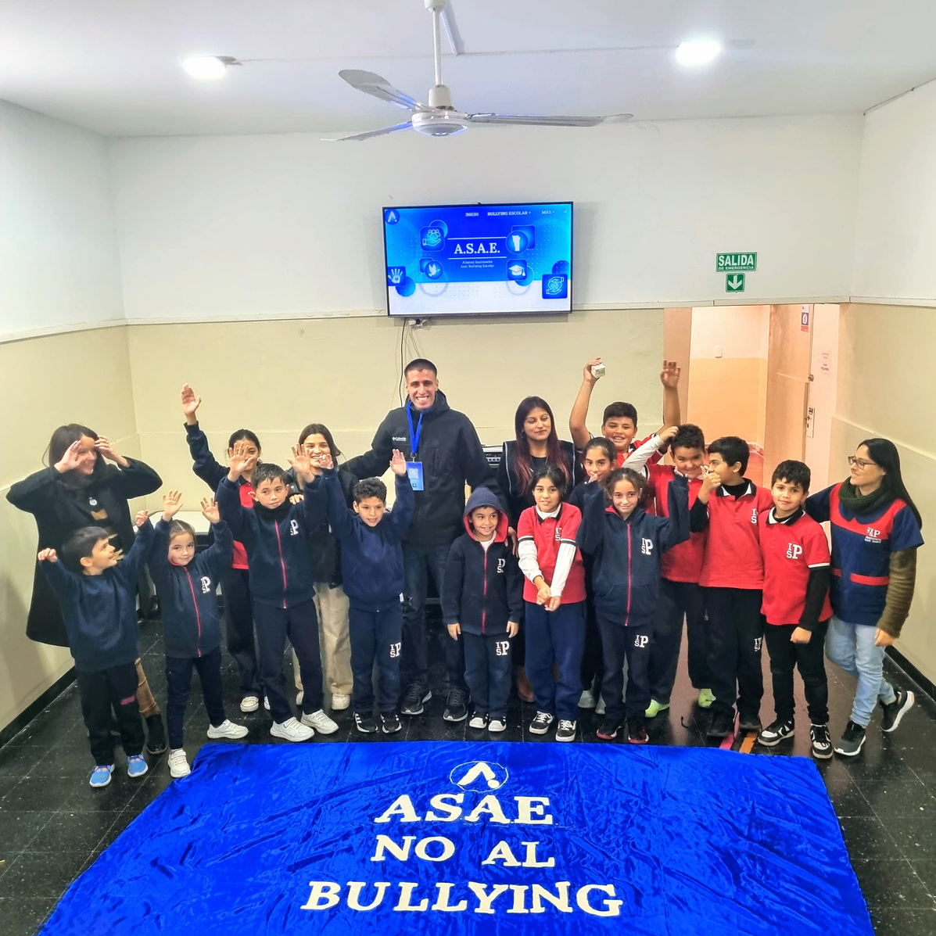
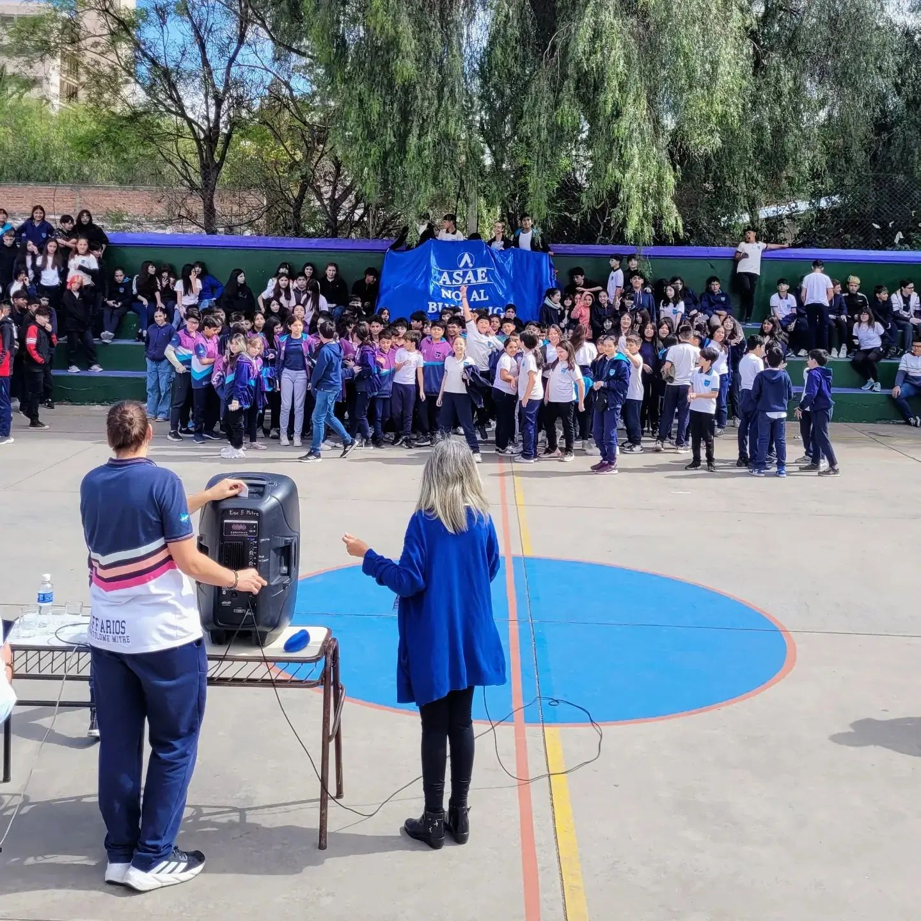
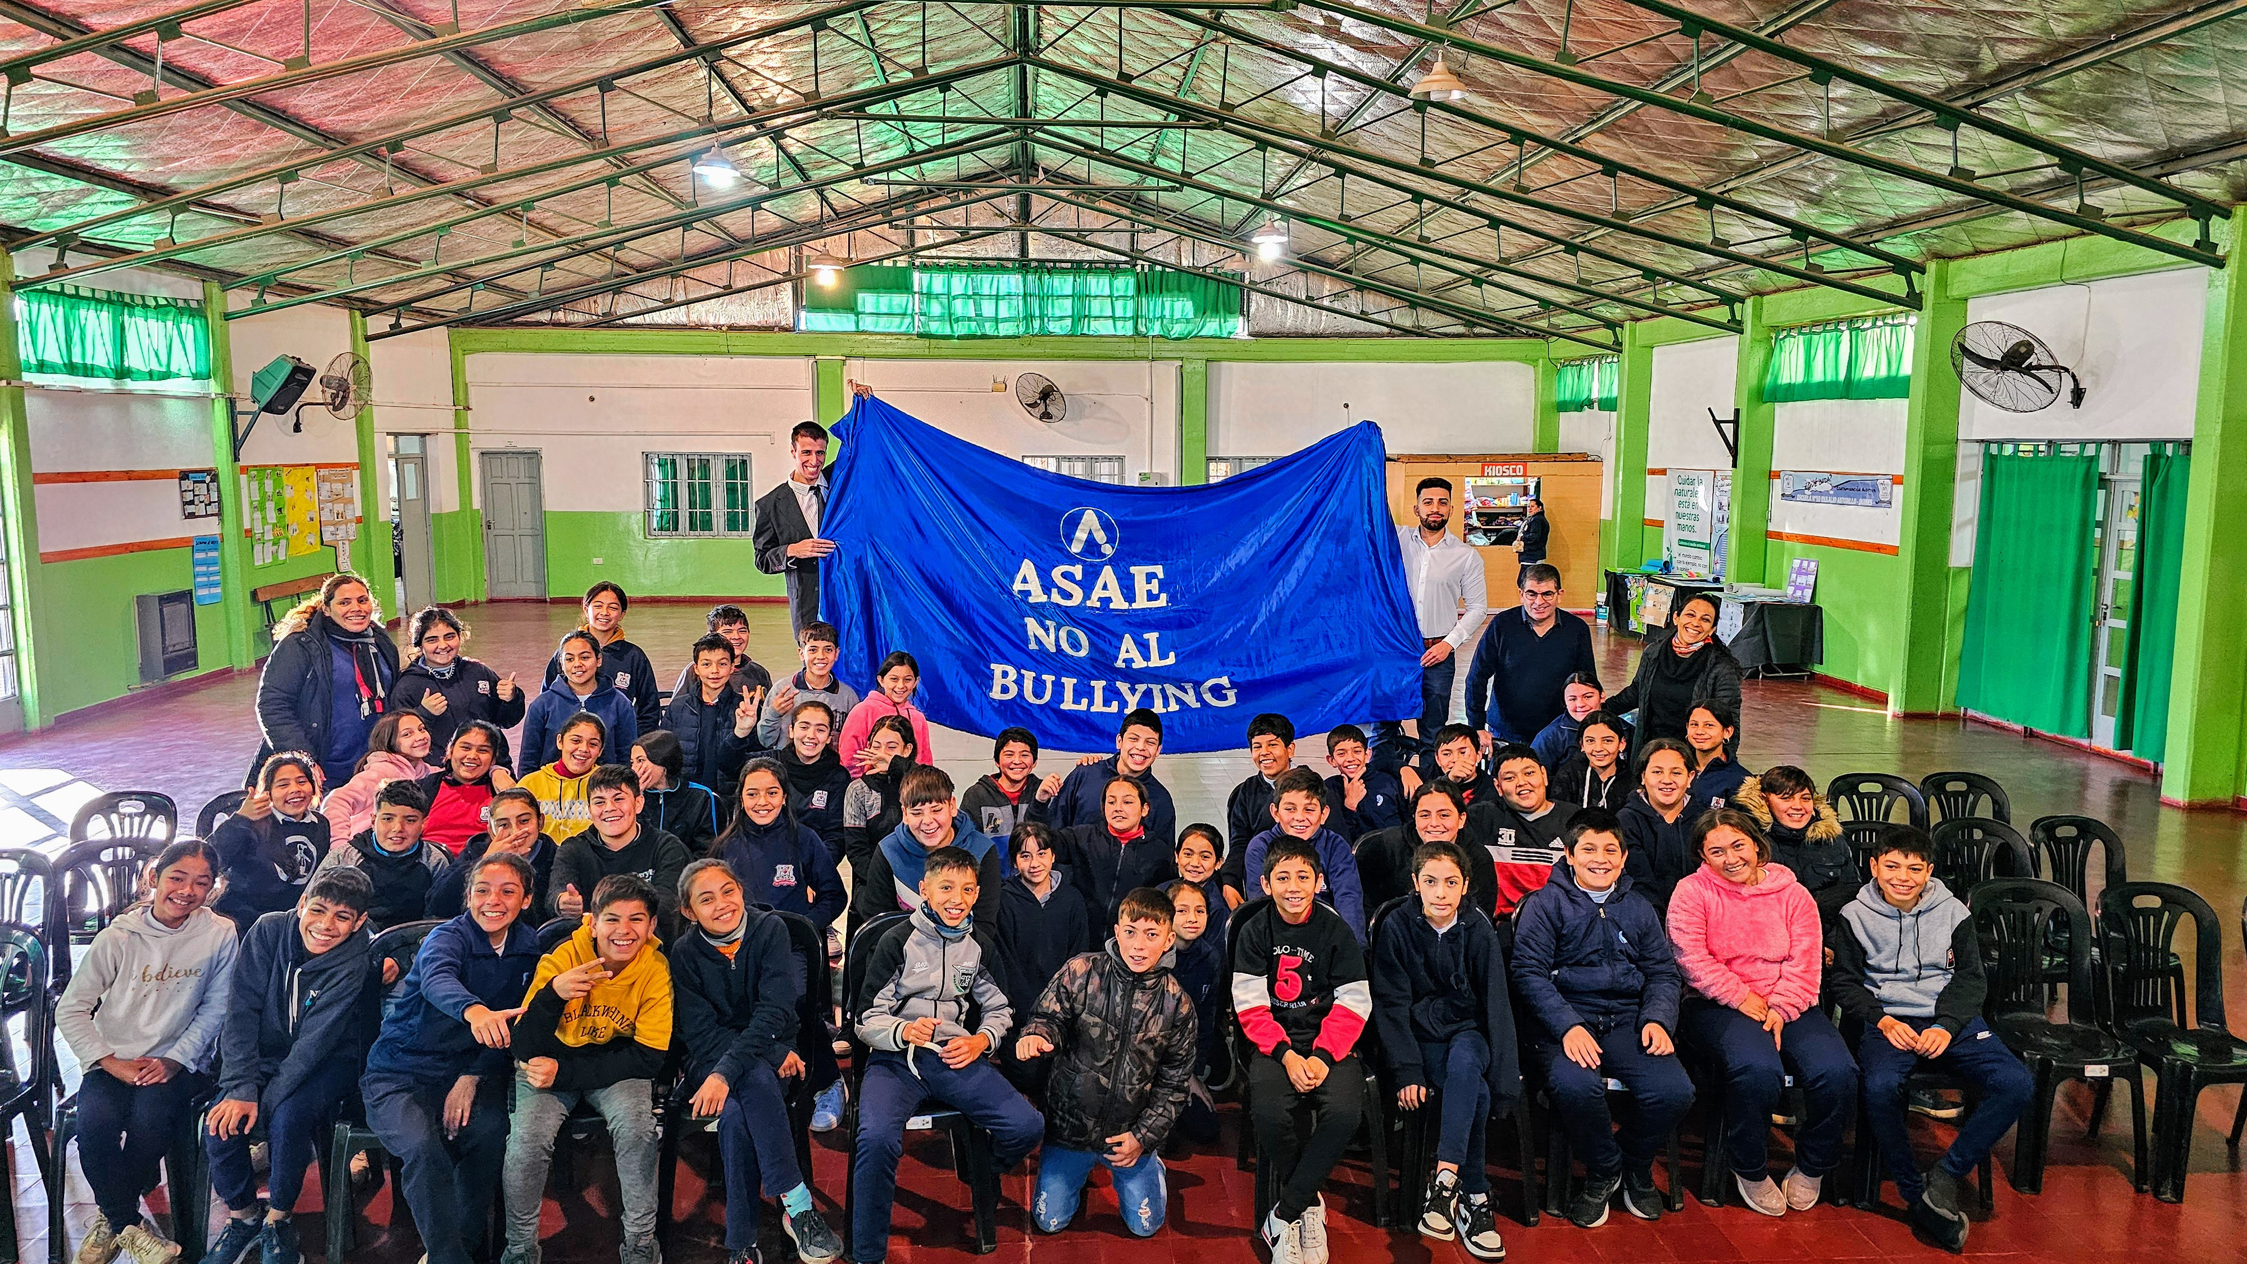
- República De La Nación Argentina -
¿Qué Somos?
ASAE
Una Fundación dedicada a combatir el Bullying & Violencia Escolar
  MISIÓN:
Inspirar cambios profundos & positivos en las actitudes de nuestra sociedad.
  VISIÓN:
Liderar la creación de entornos educativos centrados en el respeto y la empatía.
- Provincia de San Luis -
- República De La Nación Argentina -

Slide 4





NUESTROS COLABORADORES
EDUCADORES
PROFESIONALES
ESTUDIANTES
OTROS
ASAE
  PROFESORES
  DIRECTIVOS
  PRECEPTORES
  ETC.
  INFORMÁTICA
  EDUCACIÓN
  SALUD
  ETC.
  VÍCTIMAS
  AGRESORES
  TESTIGOS
  ETC.
  PADRES Y MADRES
  ENTIDADES PRIVADAS
  ORGANISMOS ESTALES
  ETC.

Slide 5
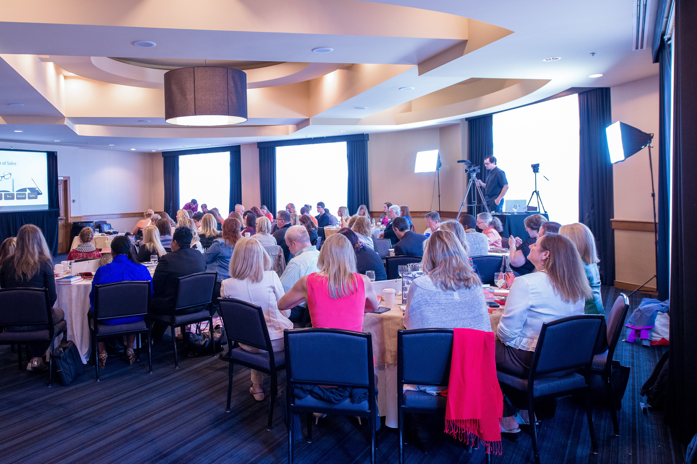
RESOLUCIÓN Nº
250-SDCDyFP-2024.-
- República De La Nación Argentina -
ASAE
OBJETIVO
DE LA
CAPACITACIÓN
DURACIÓN
5
HORAS CÁTEDRA
Brindar información y herramientas prácticas para identificar, prevenir y abordar el
Bullying & la Violencia Escolar
- Provincia de San Luis -
- República De La Nación Argentina -

Slide 6



ESTRUCTURA DE LA
CAPACITACIÓN
ASAE
BULLYING
& SALUD
MARCO JURÍDICO
CYBER
bullying
EXPERIENCIA
PERSONAL

Slide 8
ASAE
FUNDACIÓN
BULLYING
& SALUD
- Provincia de San Luis -
- República De La Nación Argentina -

Slide 9

- República De La Nación Argentina -
Paola Elizabeth
ASAE
MIRANDA
PROFESORA
Educación Especial
ESPECIALISTA DISCAPACIDAD
& AUTISMO
- Provincia de San Luis -
- República De La Nación Argentina -

Slide 10
ASAE
FUNDACIÓN
MARCO JURÍDICO
- Provincia de San Luis -
- República De La Nación Argentina -

Slide 11
- República De La Nación Argentina -
Agustina Julieta
ASAE
CRIVELLO
DIRECTORA
LEGAL
ABOGADA
M.P. 3178
- Provincia de San Luis -
- República De La Nación Argentina -

Slide 12


DERECHO DE LA EDUCACIÓN
DEBER DE LA SEGURIDAD
ASAE
BULLYING
ESTABLECIMIENTOS EDUCATIVOS

Slide 13


- República De La Nación Argentina -
¿POSIBILIDAD DE EVITARLO ?
ASAE
LEY 26.892
Ley de promoción de la Convivencia y el Abordaje de la Conflictividad Social en las Instituciones Educativas
SANCIONES:
  ¿ESCARMIENTO?
  ¿FIN PEDAGÓGICO?
- Provincia de San Luis -
- República De La Nación Argentina -

Slide 14

- República De La Nación Argentina -
PROTOCOLO
GUIARSE
ASAE
DECRETO 1587/2024
* SUJETO EJECUTOR
DEL PROTOCOLO
  ANTES
  DURANTE
  DESPUÉS
- Provincia de San Luis -
- República De La Nación Argentina -

Slide 15
PASOS PROTOCOLO GUIARSE
  DETECCIÓN DE LA SITUACIÓN DE BULLYING
  COMUNICACIÓN A LA DIRECCIÓN
  ATENCIÓN DE LA SITUACIÓN
  COMUNICACIÓN CON LAS FAMILIAS
  ENTREVISTA CON TODAS LAS PARTES
  DEFINIR LAS MEDIDAS A SEGUIR CON LAS DIFERENTES PARTES SI NO SE CONFIRMA BULLYING
  SEGUIMIENTO A LA IMPLEMENTACIÓN DE LAS MEDIDAS
  MEDIDAS/ACCIONES PARA RESTAURAR LA CONVIVENCIA
ASAE

Slide 16

- República De La Nación Argentina -
  LÍNEA 102
  CANAF
  PODER JUDICIAL
  MINISTERIO DE EDUCACIÓN
  MINISTERIO DE SALUD
  MINISTERIO DE SEGURIDAD
  MINISTERIO DE DESARROLLO HUMANO
ASAE
- Provincia de San Luis -
- República De La Nación Argentina -

Slide 17

- República De La Nación Argentina -
¿SABÍAS QUE...
ASAE
MÁS DEL 85%
DE LOS CASOS DE BULLYING QUE LLEGAN A LA JUSTICIA
SOLO OBTIENEN SENTENCIA DIRECTA A LOS ESTABLECIMIENTOS EDUCATIVOS?
- Provincia de San Luis -
- República De La Nación Argentina -

Slide 18
ASAE
FUNDACIÓN
- Provincia de San Luis -
- República De La Nación Argentina -

Slide 20
ASAE
FUNDACIÓN
CYBER
BULLYING
- Provincia de San Luis -
- República De La Nación Argentina -

Slide 21
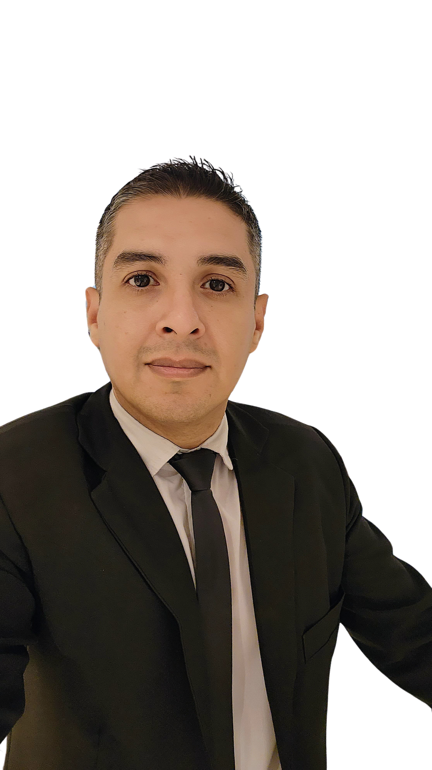
- República De La Nación Argentina -
Raúl Sebastián
ASAE
ACEVEDO
JEFE DIVISIÓN INFORMÁTICA DG-3
LIC. EN INVESTIGACIÓN CRIMINAL
POSGRADO CIBERCRIMEN
- Provincia de San Luis -
- República De La Nación Argentina -

Slide 22
ASAE
FUNDACIÓN
PERSPECTIVA
ESTUDIANTIL
- Provincia de San Luis -
- República De La Nación Argentina -

Slide 23

- República De La Nación Argentina -
Pedro
ASAE
OSTANELLI
Vice Director Consejo Estudiantil Provincial
PRESIDENTE C.E.
ESC. TÉCNICA N⁰ 37
- Provincia de San Luis -
- República De La Nación Argentina -

Slide 24
ASAE
FUNDACIÓN
TESTIMONIO REAL
- Provincia de San Luis -
- República De La Nación Argentina -

Slide 25

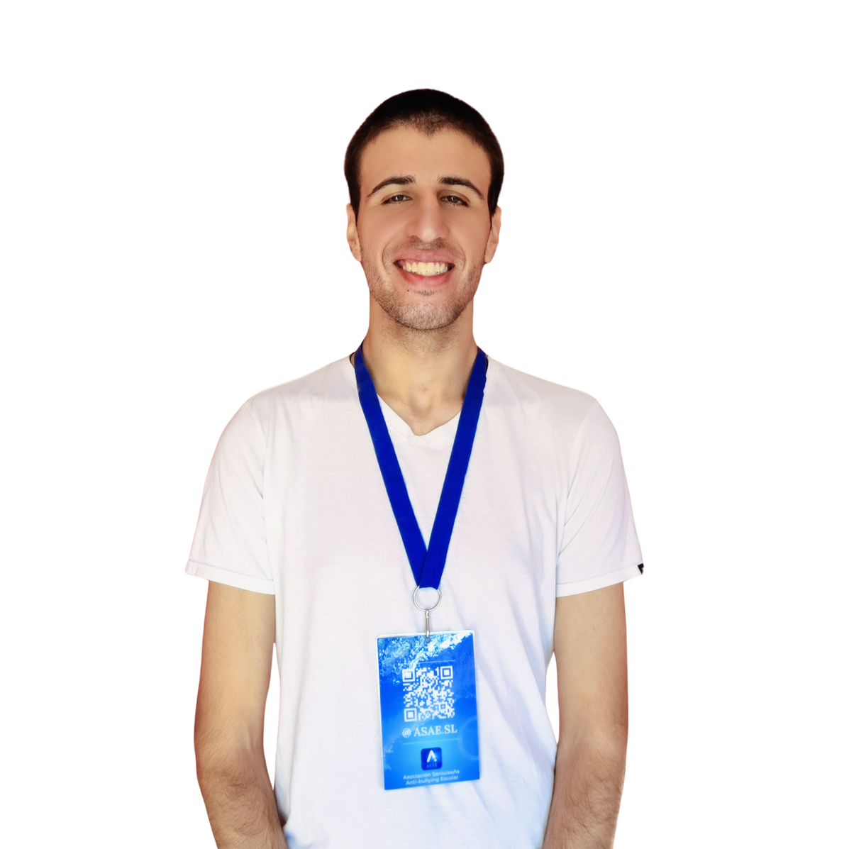
- República De La Nación Argentina -
ASAE
Gustavo Gabriel
Francisco G.
SESMILO
PEREZ
SECRETARIO
TESTIMONIO
CO-FUNDADOR
ASAE
VÍCTIMA DE
BULLYING
- Provincia de San Luis -
- República De La Nación Argentina -

Slide 26
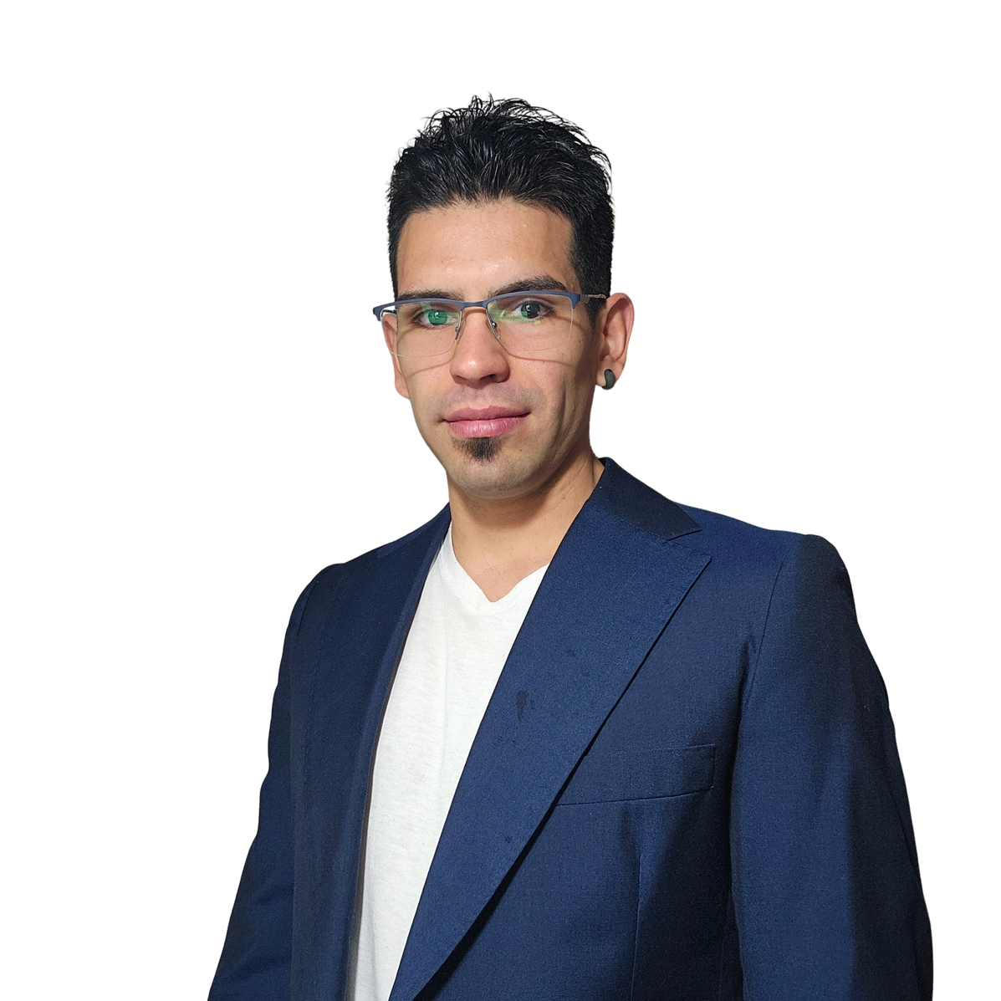
- República De La Nación Argentina -
Rodrigo José
ASAE
SESMILO
PRESIDENTE &
COFUNDADOR ASAE
DIPLOMATURA INTERNACIONAL BULLYING
- Provincia de San Luis -
- República De La Nación Argentina -

Slide 27




- República De La Nación Argentina -
CONTACTO
ASAE
INSTAGRAM/ASAE.SL
WWW.ASAE.COM.AR
INFO@ASAE.COM.AR
- Provincia de San Luis -
- República De La Nación Argentina -

